Slide 1
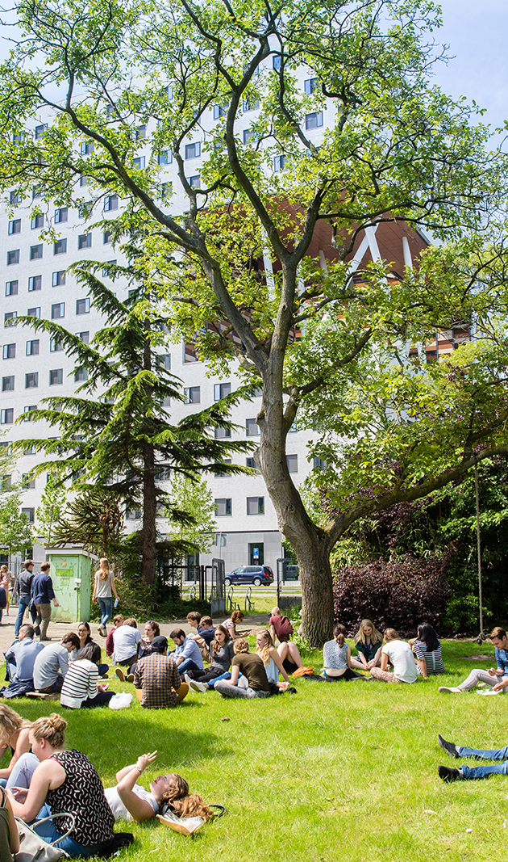

….
….

Slide 2
…
….

